Slide 1
Linux系统移植
教师: 王翀
信息学院 计算机系

Slide 2
linux系统组成
在移植 Linux之前我们需要先移植一个 bootloader 代码，这个 bootloader 代码用于启动 Linux 内核， bootloader有很多，常用的就是 U-Boot。移植好 U-Boot 以后再移植 Linux 内核，移植完 Linux 内核以后Linux 还不能正常启动，还需要再移植一个根文件系统(rootfs)，根文件系统里面包含了一些最常用的命令和文件。
U-Boot、 Linux kernel 和 rootfs 这三者一起构成了一个完整的 Linux 系统
版权声明：本文为博主原创文章，遵循 CC 4.0 BY-SA 版权协议。
原文链接：https://blog.csdn.net/sinat_31039061/article/details/98885275

Slide 3
U-boot
U-Boot 是一个主要用于嵌入式系统的引导加载程序，可以支持多种不同的计算机系统结构，包括PPC、ARM、AVR32、MIPS、x86、68k、Nios与MicroBlaze。这也是一套在GNU通用公共许可证之下发布的自由软件。
U-boot的全称 Universal Boot Loader，是遵循GPL条款的开源项目， 主要作用是用来启动操作系统内核，它分为两个阶段
boot阶段启动系统，初始化硬件设备，建立内存空间映射图，将系统的软硬件带到一个合适的状态，
loader阶段将操作系统内核文件加载至内存，之后跳转到内核所在地址运行

Slide 4
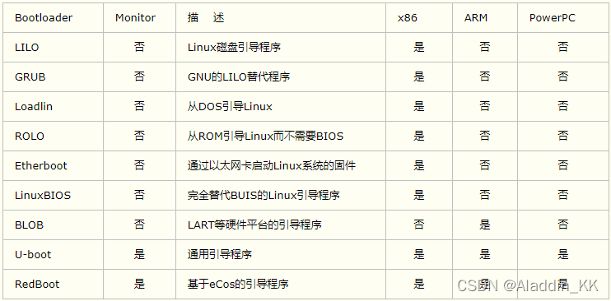
U-boot
某些BootLoader可能含有一些高级特性，如校验操作系统镜像，从多个操作系统镜像中选择引导合适的操作系统， 或者添加网络功能，让系统自主从网上寻找合适的镜像并且进行引导等等

Slide 5
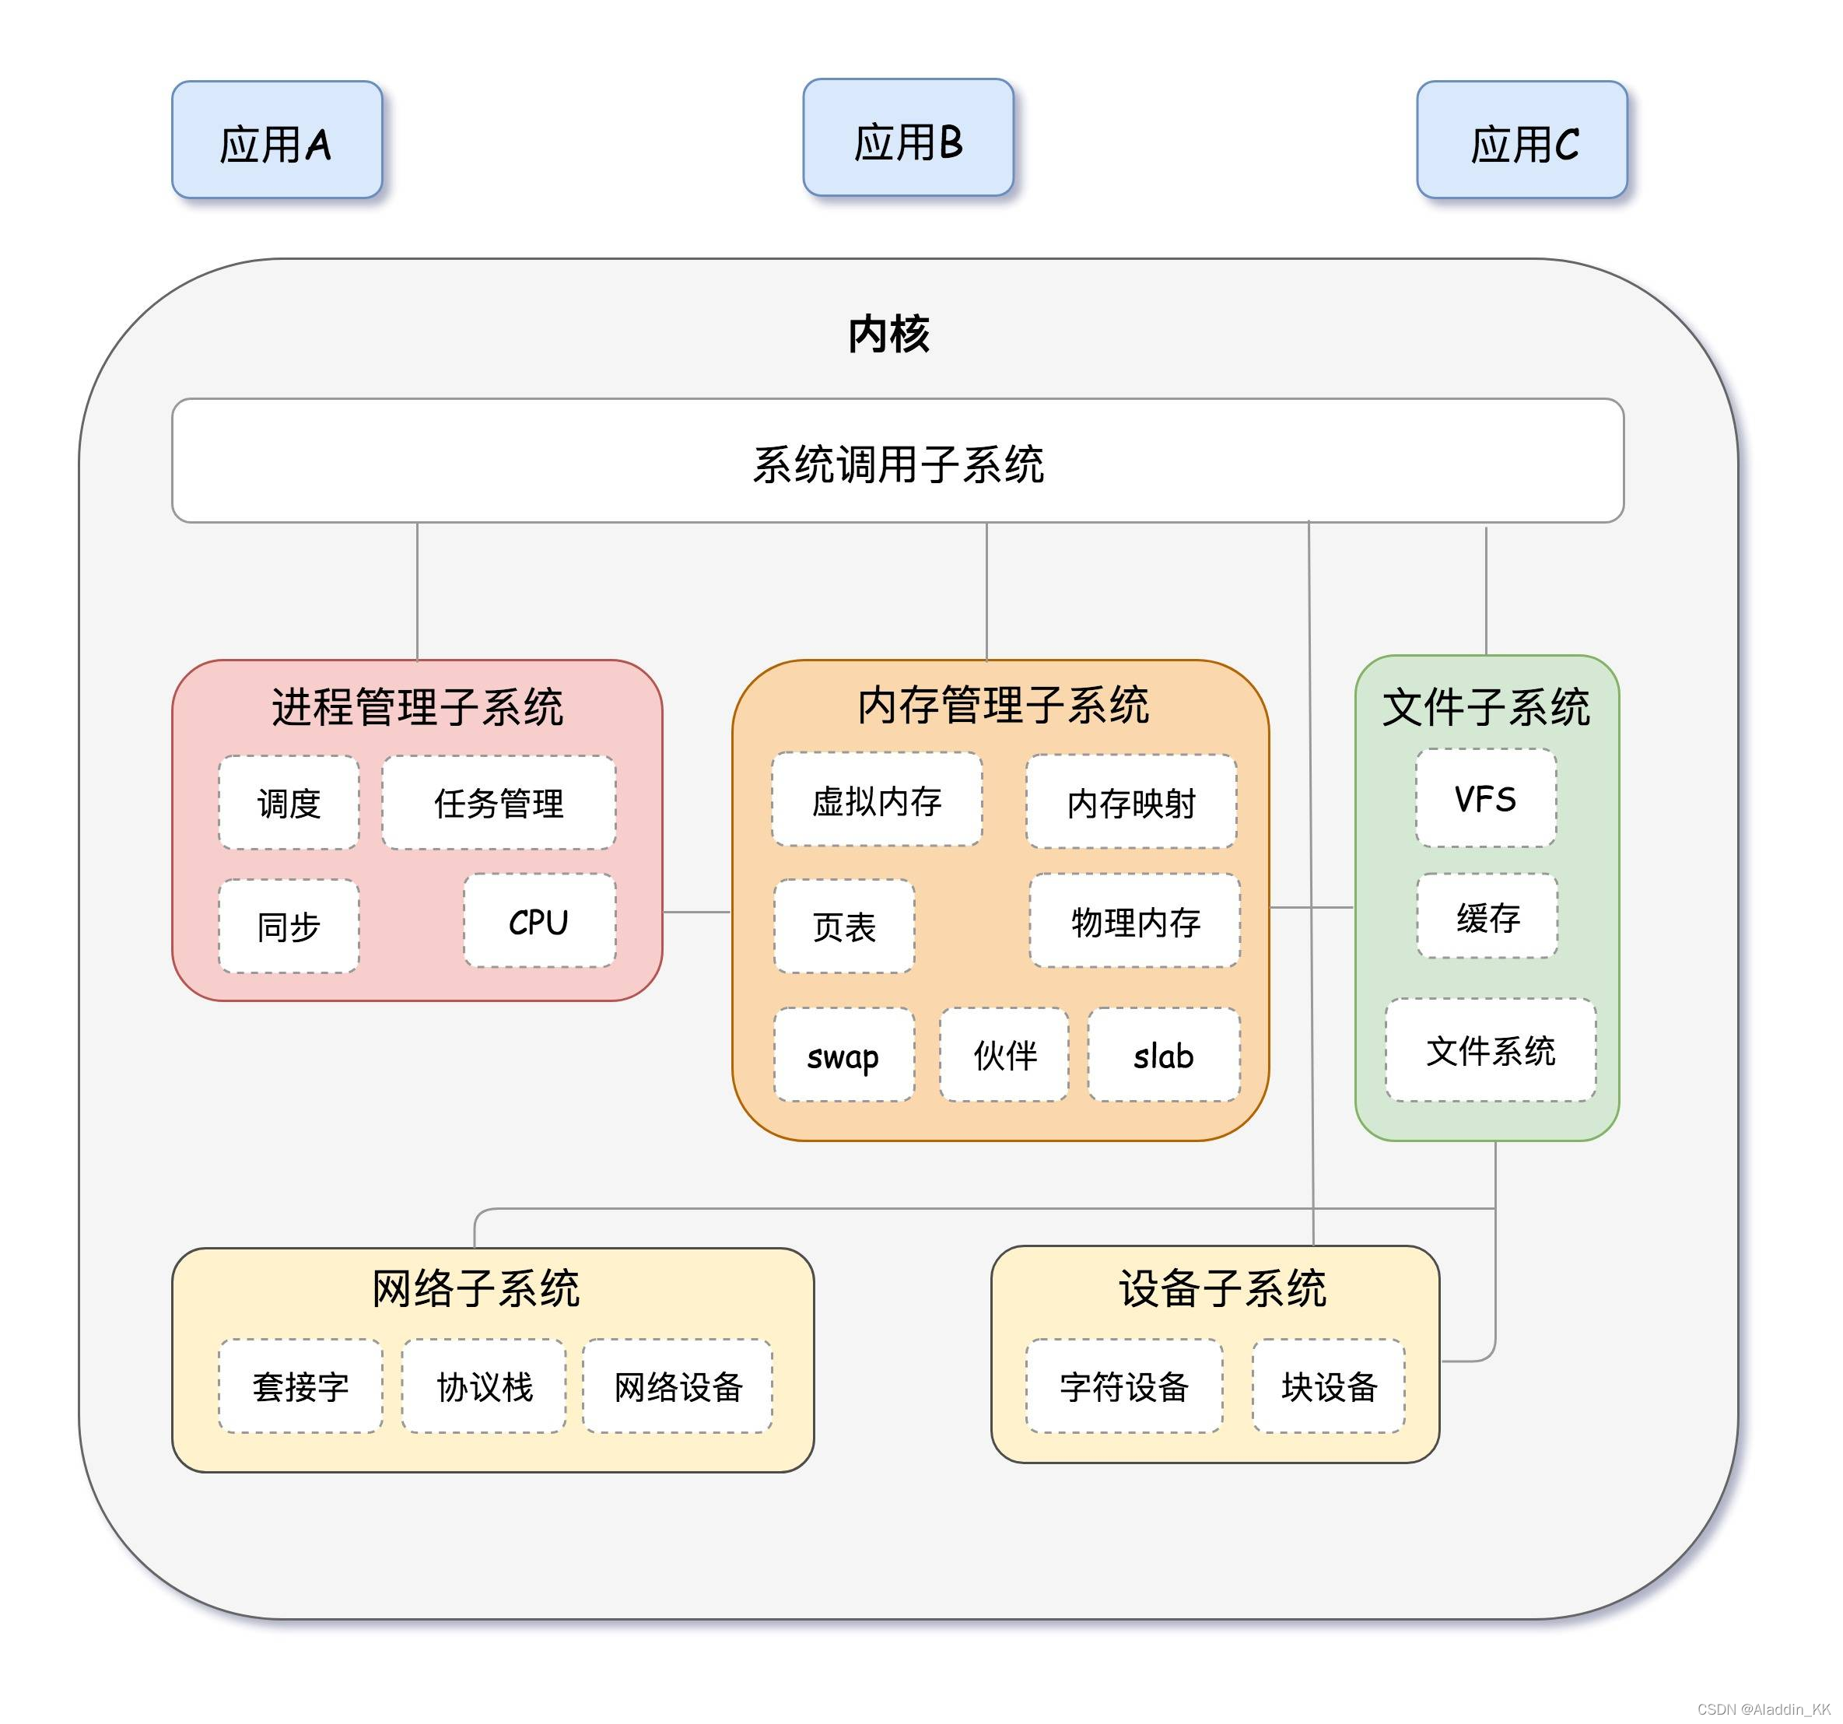
Linux内核
Linux内核是一个用来和硬件打交道并为用户程序提供一个有限服务集的低级支撑软件。
主要模块（或组件）：
进程管理子系统
内存管理子系统
文件子系统
网络子系统
设备子系统等。
Notes:
Linux是一种开源电脑操作系统内核。它是一个用C语言写成，符合POSIX标准的类Unix操作系统。 Linux内核是一个用来和硬件打交道并为用户程序提供一个有限服务集的低级支撑软件。一个计算机系统是一个硬件和软件的共生体，它们互相依赖，不可分割。计算机的硬件，含有外围设备、处理器、内存、硬盘和其他的电子设备组成计算机的发动机。但是没有软件来操作和控制它，自身是不能工作的。完成这个控制工作的软件就称为操作系统，在Linux的术语中被称为“内核”，也可以称为“核心”。Linux内核的主要模块（或组件）分以下几个部分：进程管理子系统、内存管理子系统、文件子系统、网络子系统、设备子系统等。

Slide 6
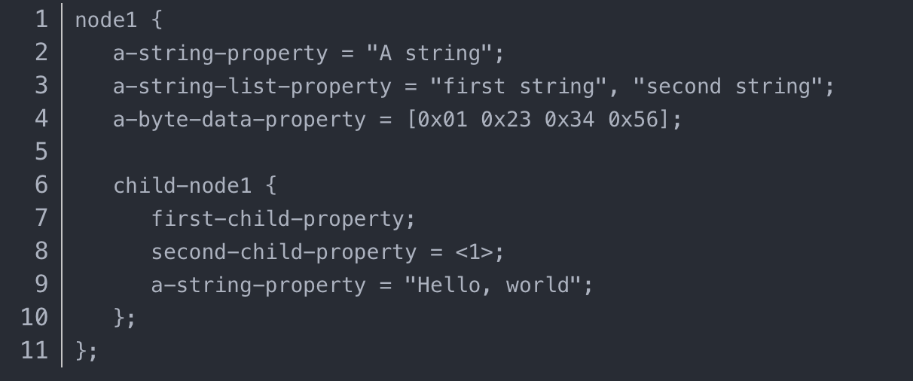
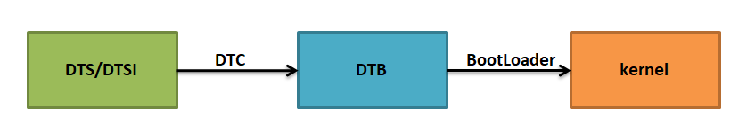
设备树
设备树是一种描述硬件的数据结构，它把这些硬件设备的信息， 而这个文件，就是Device Tree（设备树），设备树包括设备树源码（Device Tree Source，DTS）文件、 设备树编译工具（Device Tree Compiler，DTC）与二进制格式设备树（Device Tree Blob，DTB）， DTS包含的头文件格式为DTSI。
在Uboot启动内核时，会先读取DTB到内存，然后再启动内核，内核可以从设备树中获取硬件信息
Notes:
Linux是一种开源电脑操作系统内核。它是一个用C语言写成，符合POSIX标准的类Unix操作系统。 Linux内核是一个用来和硬件打交道并为用户程序提供一个有限服务集的低级支撑软件。一个计算机系统是一个硬件和软件的共生体，它们互相依赖，不可分割。计算机的硬件，含有外围设备、处理器、内存、硬盘和其他的电子设备组成计算机的发动机。但是没有软件来操作和控制它，自身是不能工作的。完成这个控制工作的软件就称为操作系统，在Linux的术语中被称为“内核”，也可以称为“核心”。Linux内核的主要模块（或组件）分以下几个部分：进程管理子系统、内存管理子系统、文件子系统、网络子系统、设备子系统等。

Slide 7
根文件系统
根文件系统（rootfs）是linux在初始化时加载的第一个文件系统，
包括根目录和真实文件系统，它包含系统引导和使其他文件系统得以挂载（mount）所必要的文件。
包含Linux启动时所必须的目录和关键性的文件，例如Linux启动时必要的初始化文件， 它在init目录下，
还包括了许多的应用程序bin目录等
任何包括这些Linux 系统启动所必须的文件都可以成为根文件系统。
Notes:
Linux是一种开源电脑操作系统内核。它是一个用C语言写成，符合POSIX标准的类Unix操作系统。 Linux内核是一个用来和硬件打交道并为用户程序提供一个有限服务集的低级支撑软件。一个计算机系统是一个硬件和软件的共生体，它们互相依赖，不可分割。计算机的硬件，含有外围设备、处理器、内存、硬盘和其他的电子设备组成计算机的发动机。但是没有软件来操作和控制它，自身是不能工作的。完成这个控制工作的软件就称为操作系统，在Linux的术语中被称为“内核”，也可以称为“核心”。Linux内核的主要模块（或组件）分以下几个部分：进程管理子系统、内存管理子系统、文件子系统、网络子系统、设备子系统等。

Slide 8
根文件系统
在Linux内核启动的初始阶段，
首先内核会初始化一个基于内存的文件系统，如initramfs，initrd等，
然后以只读的方式去加载根文件系统（load rootfs）， 读取并且运行/sbin/init初始化文件，根据/etc/inittab配置文件完成系统的初始化工作 （提示：/sbin/init是一个二进制可执行文件，为系统的初始化程序，而/etc/inittab是它的配置文件），
在初始化的过程中，还会以读写的方式重新挂载根文件系统，在系统启动后， 根文件系统就可用于存储数据了
存在根文件系统是Linux启动时的必要条件。
Notes:
Linux是一种开源电脑操作系统内核。它是一个用C语言写成，符合POSIX标准的类Unix操作系统。 Linux内核是一个用来和硬件打交道并为用户程序提供一个有限服务集的低级支撑软件。一个计算机系统是一个硬件和软件的共生体，它们互相依赖，不可分割。计算机的硬件，含有外围设备、处理器、内存、硬盘和其他的电子设备组成计算机的发动机。但是没有软件来操作和控制它，自身是不能工作的。完成这个控制工作的软件就称为操作系统，在Linux的术语中被称为“内核”，也可以称为“核心”。Linux内核的主要模块（或组件）分以下几个部分：进程管理子系统、内存管理子系统、文件子系统、网络子系统、设备子系统等。

Slide 9
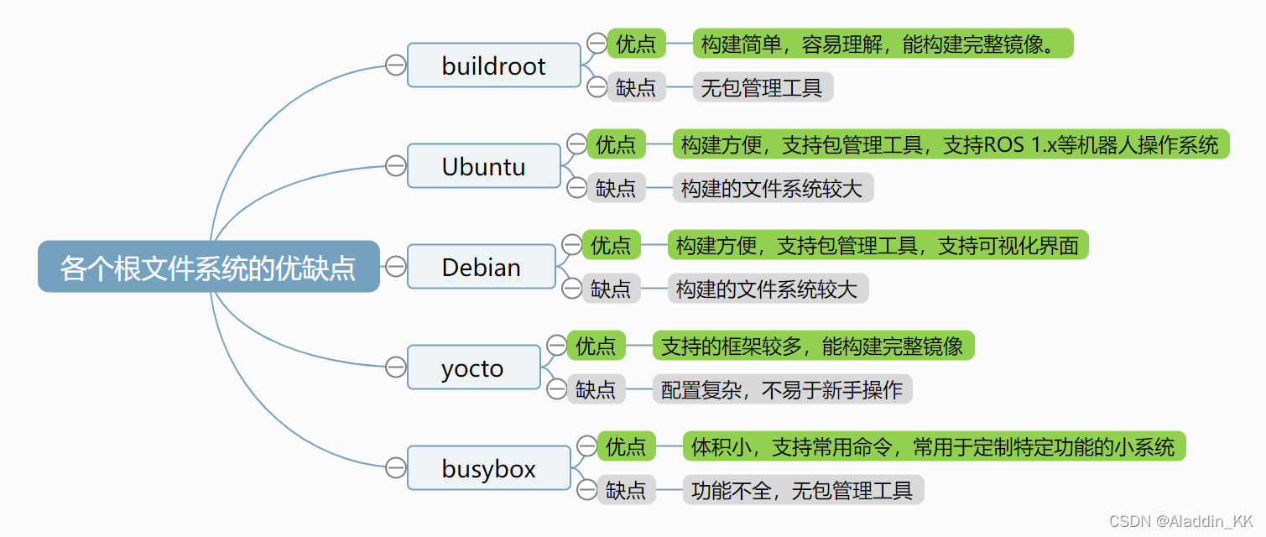
根文件系统
常见的根文件系统制作工具有 buildroot、Ubuntu、Debian、yocto、busybox
Notes:
Linux是一种开源电脑操作系统内核。它是一个用C语言写成，符合POSIX标准的类Unix操作系统。 Linux内核是一个用来和硬件打交道并为用户程序提供一个有限服务集的低级支撑软件。一个计算机系统是一个硬件和软件的共生体，它们互相依赖，不可分割。计算机的硬件，含有外围设备、处理器、内存、硬盘和其他的电子设备组成计算机的发动机。但是没有软件来操作和控制它，自身是不能工作的。完成这个控制工作的软件就称为操作系统，在Linux的术语中被称为“内核”，也可以称为“核心”。Linux内核的主要模块（或组件）分以下几个部分：进程管理子系统、内存管理子系统、文件子系统、网络子系统、设备子系统等。

Slide 10
Uboot介绍
Linux 系统要启动就必须bootloader，芯片上电后先运行bootloader 程序：
先初始化 DDR 等外设
将 Linux 内核从 flash(NAND/SD/MMC 等) 拷贝到 DDR 中
启动 Linux 内核（最主要工作）
bootloader 和 Linux 内核的关系： PC 上的 BIOS 和Windows 的关系
有很多现成的 bootloader 软件可以使用：
U-Boot（最为广泛）、 vivi、 RedBoot 等等

Slide 11
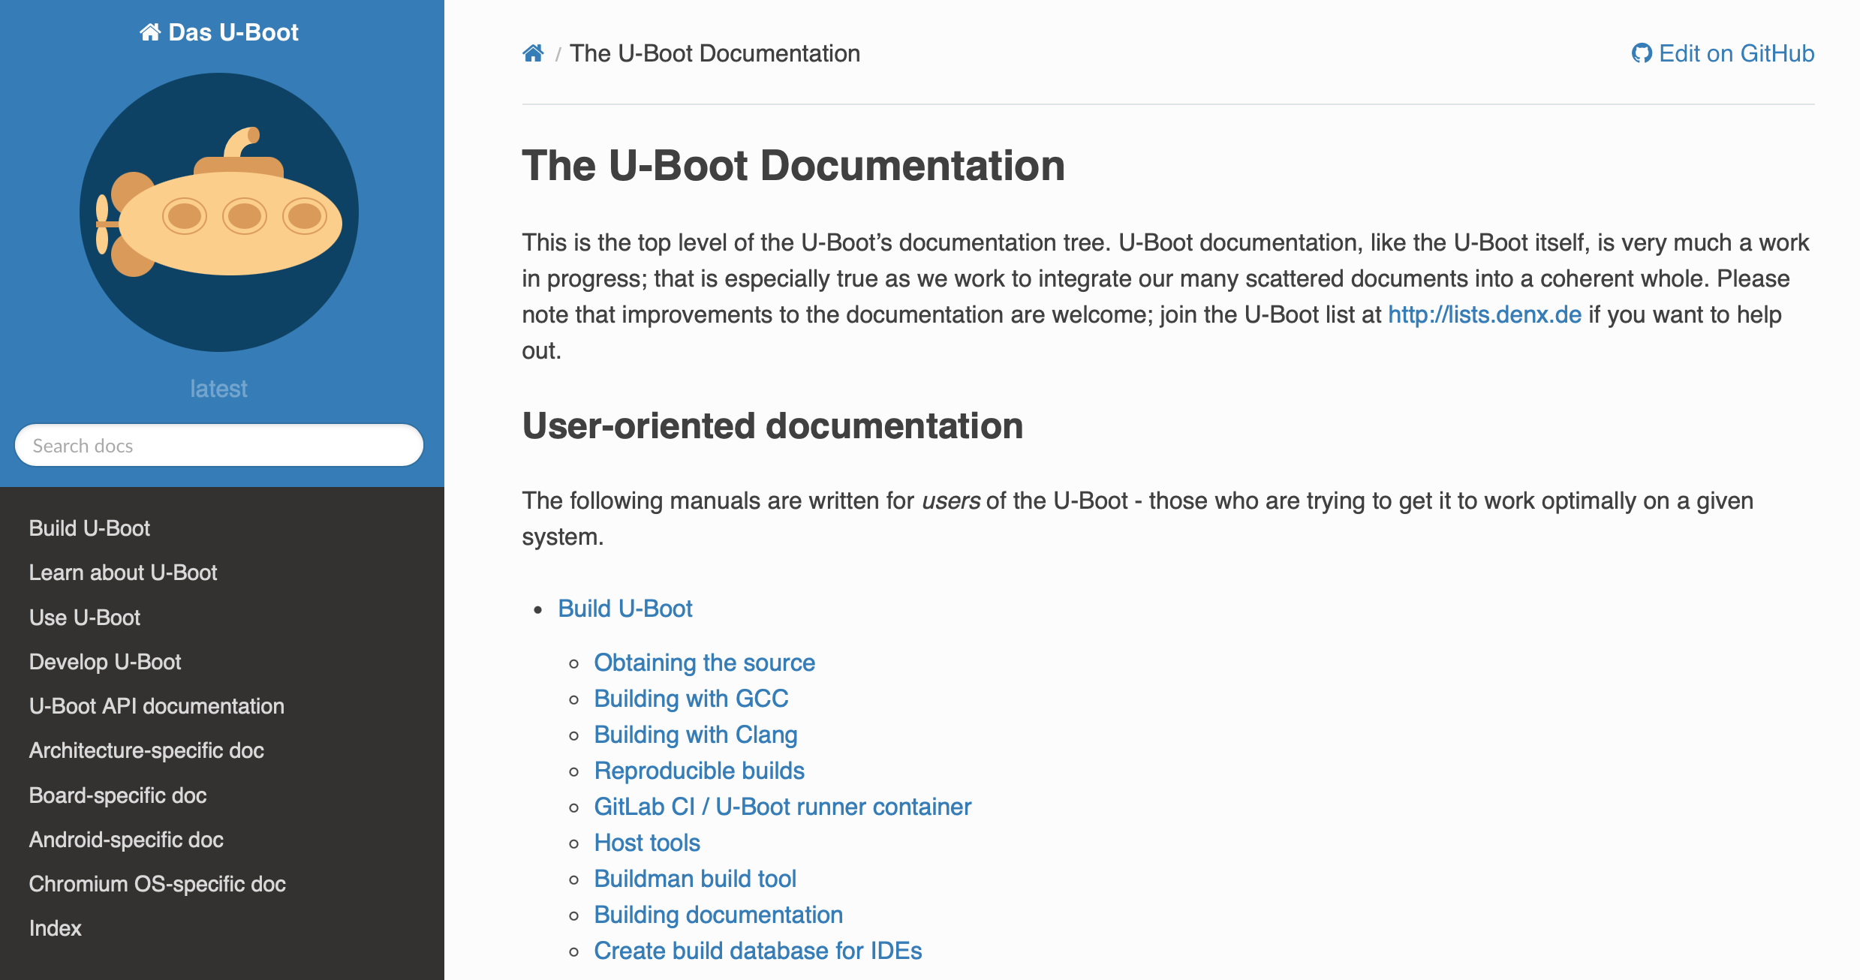
Uboot介绍
uboot 的全称是 Universal Boot Loader
遵循 GPL 协议的开源软件
是一个裸机代码，可以看作是一个裸机综合例程
已经支持液晶屏、网络、 USB 等高级功能
官网：
docs.u-boot.org

Slide 12
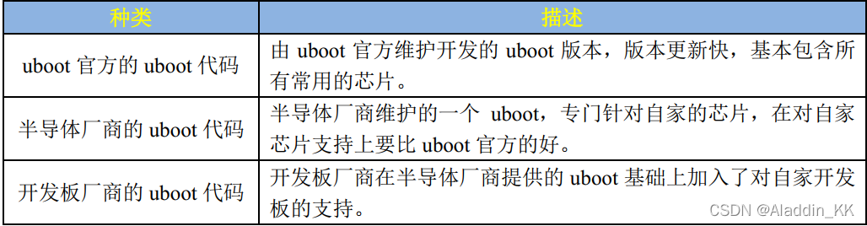
Uboot介绍
一般不会直接用 uboot 官方的 U-Boot 源码，是给半导体厂商准备的
半导体厂商会下载 uboot 官方的 uboot 源码，然后将自家相应的芯片移植进去。也就是说半导体厂商会自己维护一个版本的 uboot，这个版本的 uboot 相当于是他们定制的
如果是我们自己做的板子就需要修改 NXP 官方的 uboot，使其支持我们自己做的板子，这三种 uboot的区别如表所示

Slide 13
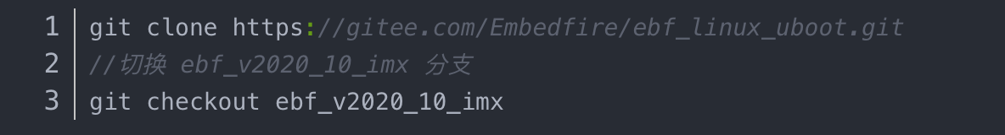
uboot烧录与启动
1. 获取uboot
第三方提供的 uboot 下载链接： https://gitee.com/Embedfire/ebf_linux_uboot

Slide 14
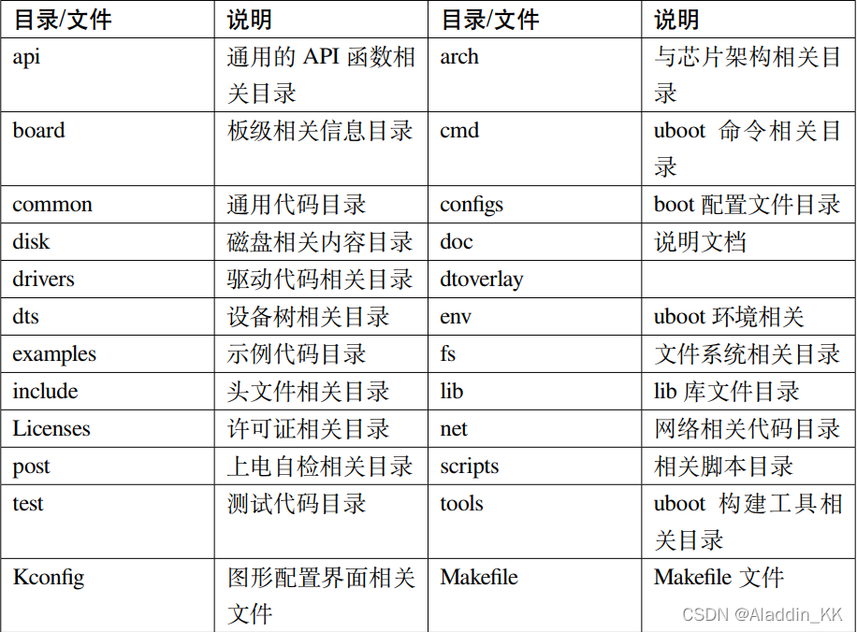
uboot烧录与启动
2. uboot目录结构

Slide 15
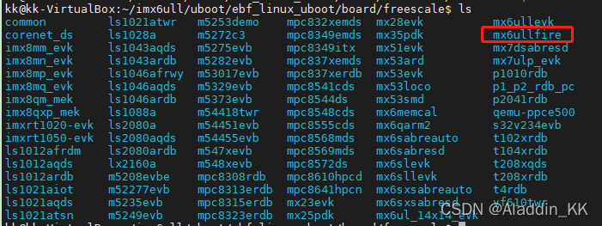
uboot烧录与启动
移植官方uboot需要修改的文件夹有：
board ：不同开发板的代码，移植uboot的时候新建开发板BSP（ Board Support Package ）是在这里对应的芯片厂商下面新建
其中的mx6ullfire就是野火开发板的文件

Slide 16

uboot烧录与启动
移植官方uboot需要修改的文件夹有：
configs ：存放不同开发板的uboot配置文件，命名规则统一为xxx_defconfig，xxx表示为开发板名称。
其中mx6ull_fire_mmc_defconfig就是野火开发板的配置文件

Slide 17
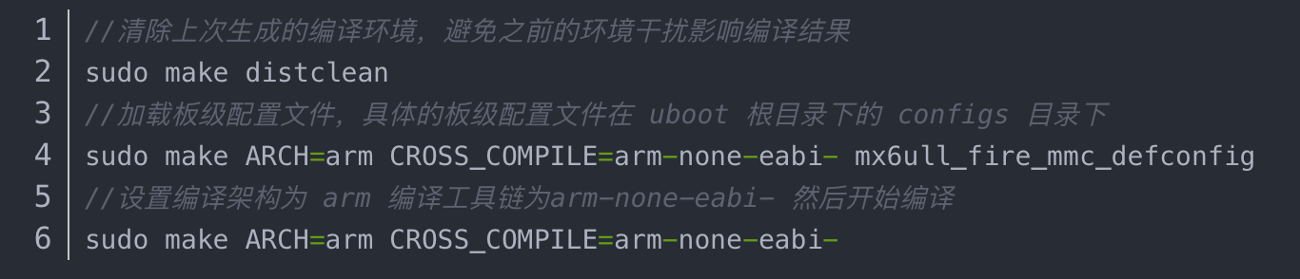
编译uboot
1. 安装编译工具和依赖：
sudo apt install make git gcc-arm-none-eabi gcc bison flex libssl-dev dpkg-dev lzop libncurses5-dev
2. 编译：

Slide 18
编译uboot
编译出的文件：
u-boot：编译出的ELF格式的uboot镜像文件
u-boot.bin：编译出来的二进制格式的uboot可执行镜像文件
u-boot.cfg：uboot的另一种配置文件
u-boot.imx：u-boot.bin添加头部信息以后的文件，NXP的CPU专用文件
u-boot.lds：链接脚本
u-boot.map：uboot映射文件
u-boot.srec：S-Record格式的镜像文件
u-boot.sym：uboot符号文件
u-boot-nodtb.bin：和u-boot.bin一样，u-boot-nodtb.bin的复制文件

Slide 19
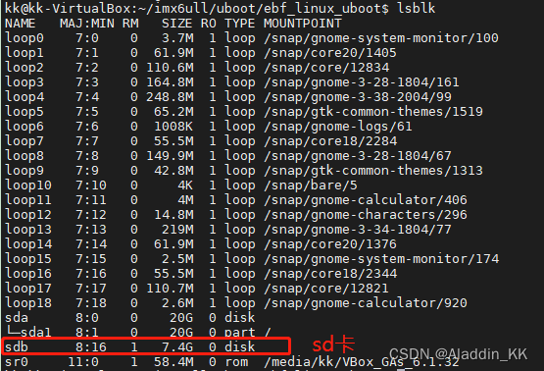
烧写uboot到 SD 卡
插上读卡器，使用 lsblk 命令查看磁盘设备：

Slide 20

烧写uboot到 SD 卡
执行以下烧录命令，将 u-boot-dtb.imx 烧写到/dev/sdb 中：
烧录成功提示：

Slide 21
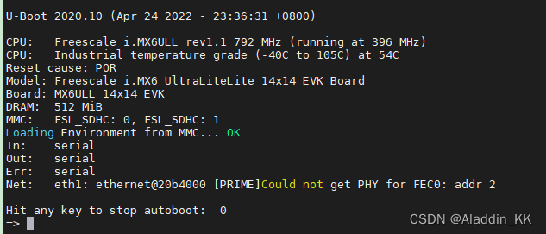
uboot常用命令使用
将SD卡插入板子，选择从SD卡启动，查看串口日志：

Slide 22
uboot常用命令使用
将SD卡插入板子，选择从SD卡启动，查看串口日志：
打印出了板子的一些基本信息，包括 CPU、内存等信息

Slide 23
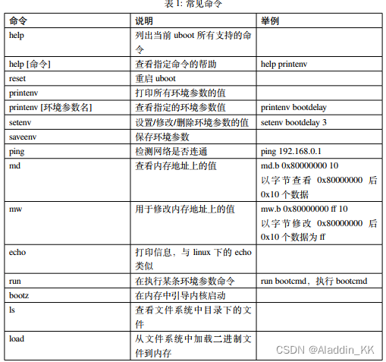
uboot常用命令使用
uboot 支持很多的命令，功能十分强大，
与 linux 类似，在执行某条 uboot 命令时，可使用tab 自动补全命令，
在没有命令名冲突的情况下可以使用命令的前几个字母作为命令的输入，例如执行 reset 命令，输入 res 或 re 即可

Slide 24
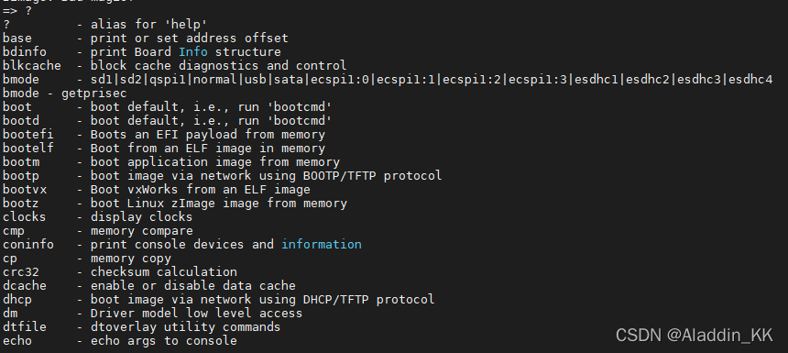
uboot常用命令使用
1. 帮助命令
当不清楚 uboot 支持什么命令时，可输入 help 或 ? 可查看 uboot 支持的命令列表

Slide 25
uboot常用命令使用
1. 帮助命令
当不清楚 uboot 支持什么命令时，可输入 help 或 ? 可查看 uboot 支持的命令列表
当需要具体使用哪个命令时，可使用 “help 命令” 或 “? 命令” 的方式查看具体命令的使用说明

Slide 26
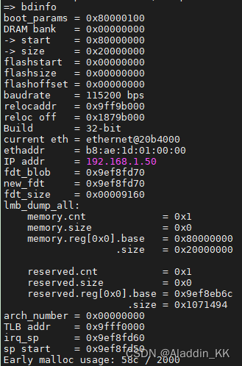

uboot常用命令使用
2. 信息查询命令
常用的和信息查询有关的命令有 3 个： bdinfo、 printenv 和 version
bdinfo 命令，用于查看板子信息
printenv 命令，用于输出环境变量信息
setenv命令，用于设置或者修改环境变量的值
saveenv命令，用于保存修改后的环境变量
version命令，用于查看 uboot 的版本号
Notes:
一般环境变量是存放在外部 flash 中的，uboot 启动的时候会将环境变量从 flash 读取到 DRAM 中。所以使用命令 setenv 修改的是 DRAM中的环境变量值，修改以后要使用 saveenv 命令将修改后的环境变量保存到 flash 中，否则的话uboot下一次重启会继续使用以前的环境变量值

Slide 27
uboot常用命令使用
3. 内存操作命令
内存操作命令就是用于直接对 DRAM 进行读写操作的，
常用的内存操作命令有 md、 nm、mm、 mw、 cp 和 cmp
md 命令用于显示内存值
命令中的[.b .w .l]对应 byte、 word 和 long，也就是分别以 1 个字节、 2 个字节、 4 个字节来显示内存值。 address 就是要查看的内存起始地址， [# of objects]表示要查看的数据长度
Notes:
一般环境变量是存放在外部 flash 中的，uboot 启动的时候会将环境变量从 flash 读取到 DRAM 中。所以使用命令 setenv 修改的是 DRAM中的环境变量值，修改以后要使用 saveenv 命令将修改后的环境变量保存到 flash 中，否则的话uboot下一次重启会继续使用以前的环境变量值

Slide 28

uboot常用命令使用
3. 内存操作命令
内存操作命令就是用于直接对 DRAM 进行读写操作的，
常用的内存操作命令有 md、 nm、mm、 mw、 cp 和 cmp
nm 命令用于修改指定地址的内存值
mm 命令也是修改指定地址内存值，地址会自增
mw命令用于使用一个指定的数据填充一段内存
Notes:
一般环境变量是存放在外部 flash 中的，uboot 启动的时候会将环境变量从 flash 读取到 DRAM 中。所以使用命令 setenv 修改的是 DRAM中的环境变量值，修改以后要使用 saveenv 命令将修改后的环境变量保存到 flash 中，否则的话uboot下一次重启会继续使用以前的环境变量值

Slide 29
uboot常用命令使用
3. 内存操作命令
cp 是数据拷贝命令，用于将 DRAM 中的数据从一段内存拷贝到另一段内存中，或者把 NorFlash 中的数据拷贝到 DRAM 中
cp 命令同样可以以.b、 .w 和.l 来指定操作格式， source 为源地址， target 为目的地址， count为拷贝的长度
cmp 是比较命令，用于比较两段内存的数据是否相等
cmp 命令同样可以以.b、 .w 和.l 来指定操作格式， addr1 为第一段内存首地址， addr2 为第二段内存首地址， count 为要比较的长度
Notes:
一般环境变量是存放在外部 flash 中的，uboot 启动的时候会将环境变量从 flash 读取到 DRAM 中。所以使用命令 setenv 修改的是 DRAM中的环境变量值，修改以后要使用 saveenv 命令将修改后的环境变量保存到 flash 中，否则的话uboot下一次重启会继续使用以前的环境变量值

Slide 30
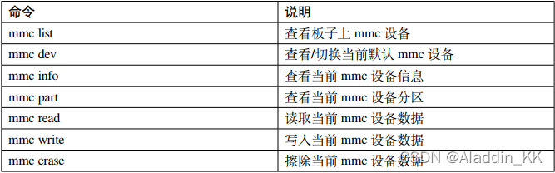
uboot常用命令使用
4. EMMC 和 SD 卡操作命令
mmc 命令能够对如 sd 卡以及 emmc 类的存储介质进行操作
对于 mmc 命令不熟悉可使用 help mmc 查看相关命令的帮助
Notes:
一般环境变量是存放在外部 flash 中的，uboot 启动的时候会将环境变量从 flash 读取到 DRAM 中。所以使用命令 setenv 修改的是 DRAM中的环境变量值，修改以后要使用 saveenv 命令将修改后的环境变量保存到 flash 中，否则的话uboot下一次重启会继续使用以前的环境变量值

Slide 31

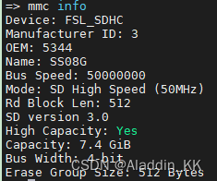
uboot常用命令使用
4. EMMC 和 SD 卡操作命令
mmc list 命令用于来查看当前开发板一共有几个 MMC 设备
当前开发板有两个 MMC 设备： FSL_SDHC:0（SD卡） 和 FSL_SDHC:1 (eMMC)
mmc info 命令用于输出当前选中的 mmc info 设备的信息
当前选中的 MMC设备是SD卡，容量为7.4G
Notes:
一般环境变量是存放在外部 flash 中的，uboot 启动的时候会将环境变量从 flash 读取到 DRAM 中。所以使用命令 setenv 修改的是 DRAM中的环境变量值，修改以后要使用 saveenv 命令将修改后的环境变量保存到 flash 中，否则的话uboot下一次重启会继续使用以前的环境变量值

Slide 32

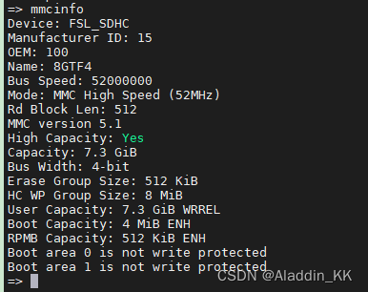
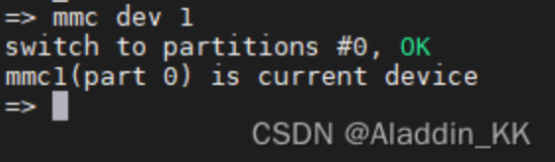
uboot常用命令使用
4. EMMC 和 SD 卡操作命令
mmc dev 命令用于切换当前 MMC 设备
使用如下命令切换到 emmc
切换到mmc1的分区0，输入命令“mmcinfo”即可查看emmc的信息
[dev]用来设置要切换的 MMC 设备号， [part]是分区号。如果不写分区号的话默认为分区 0
Notes:
一般环境变量是存放在外部 flash 中的，uboot 启动的时候会将环境变量从 flash 读取到 DRAM 中。所以使用命令 setenv 修改的是 DRAM中的环境变量值，修改以后要使用 saveenv 命令将修改后的环境变量保存到 flash 中，否则的话uboot下一次重启会继续使用以前的环境变量值

Slide 33
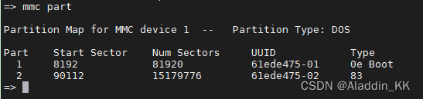
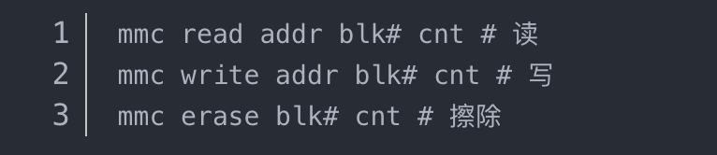
uboot常用命令使用
4. EMMC 和 SD 卡操作命令
mmc part 命令，查看其分区
可使用read、write、erase指令对 mmc 存储介质以 block 为操作单位进行读、写、擦除操作
Notes:
可以看出，此时 EMMC 有两个分区， 第一个分区起始扇区为 8192，长度
为 81920个扇区； 第二个分区起始扇区为 90112，长度为 15179776个扇区。

Slide 34
eMMC与SD卡的异同
物理尺寸和接口：
eMMC:eMMC是一种嵌入式存储解決方案，通常采用BGA（Ball Grid Array）封装，焊接在电路板上。它没有标准的物理尺寸，而是以芯片的形式存在。
SD卡：SD卡是一种可插拔存储介质，具有标准的物理尺寸和接口，如标准SD卡、microSD卡等。SD卡可以插入和拔出支持相应接口的设备。
性能：
读取速度：一般而言，eMMC的读取速度相对于SD卡更快。eMIMC采用了更快的接口和协议，例如高速的MMC（MultiMediaCard）协议或eMMC5.1/5.2标准，从而实现更快的数据传输。
写入速度：eMMC的写入速度通常也比SD卡快。eMIMC内置了更高级的控制器和缓存机制，可以更高效地处理写入操作。

Slide 35
eMMC与SD卡的异同
容量选择：
eMMC：eMMC的容量通常较低，一般在几GB到几十GB之间。
SD卡：SD卡提供了更广泛的容量选择范围，从几GB到数TB不等。
兼容性：
eMMC:eMMC是一种通用存储标准，被广泛支持和使用。几乎所有支持相应接口的设备都可以与其兼容。
SD卡：SD卡也是一种通用存储标准，被广泛支持和使用。它在各种消费电子设备中具有广泛的兼容性，如相机、音频播放器等。
应用领域：
eMMC：eMMC主要用于嵌入式系统，例如智能手机、平板电脑、嵌入式计算设备等。
SD卡：SD卡广泛应用于各种消费电子设备，包括相机、音频播放器、导航仪等。

Slide 36
uboot常用命令使用
5. 文件系统操作命令
在 uboot 中对 SD 卡或者 EMMC 中存储的文件进行操作
文件操作相关的命令有： fatinfo、 fatls、 fstype、 fatload 和 fatwrite
Notes:
可以看出，此时 EMMC 有两个分区， 第一个分区起始扇区为 8192，长度
为 81920个扇区； 第二个分区起始扇区为 90112，长度为 15179776个扇区。

Slide 37
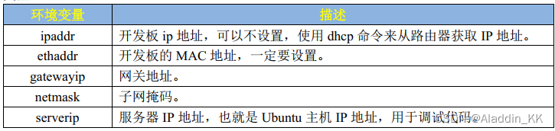
uboot常用命令使用
6. 网络操作命令
网络相关命令，比如 dhcp、ping、 nfs 和 tftp
网络相关环境变量
网络地址环境变量的设置要根据自己的实际情况，确保 Ubuntu 主机和开发板的 IP地址在同一个网段内
ethaddr 为网络 MAC 地址，是一个 48bit 的地址，如果在同一个网段内有多个开发板的话一定要保证每个开发板的 ethaddr 是不同的，否则通信会有问题
Notes:
dhcp命令
dhcp 用于从路由器获取 IP 地址，前提得开发板连接到路由器上的，如果开发板是和电脑直连的，那么 dhcp 命令就会失效。直接输入 dhcp 命令即可通过路由器获取到 IP 地址:
ping 命令
开发板的网络能否使用，是否可以和服务器(Ubuntu 主机)进行通信，通过 ping 命令就可以验证，直接 ping 服务器的 IP 地址即可，
可以看出， 192.168.1.6 这个主机存在，说明 ping 成功， uboot 的网络工作正
常。注意！只能在 uboot 中 ping 其他的机器，其他机器不能 ping uboot，因为 uboot 没有对 ping命令做处理，如果用其他的机器 ping uboot 的话会失败！
nfs 命令
nfs(Network File System)网络文件系统，通过 nfs 可以在计算机之间通过网络来分享资源，比如我们将 linux 镜像和设备树文件放到 Ubuntu 中，然后在 uboot 中使用 nfs 命令将 Ubuntu 中的 linux 镜像和设备树下载到开发板的 DRAM 中。
在使用之前需要开启 Ubuntu 主机的 NFS 服务，并且要新建一个 NFS 使用的目录，以后所有要通过NFS 访问的文件都需要放到这个 NFS 目录中。
Ubuntu 使用如下命令安装 NFS 服务：
tftp命令
tftp 命令的作用和 nfs 命令一样，都是用于通过网络下载东西到 DRAM 中，只是 tftp 命令使用的 TFTP 协议， Ubuntu 主机作为 TFTP 服务器。
Ubuntu 上搭建 TFTP 服务器，需要安装 tftp-hpa 和 tftpd-hpa，命令如下：

Slide 38
uboot常用命令使用
6. 网络操作命令
nfs 命令，nfs(Network File System)网络文件系统，通过 nfs 可以在计算机之间通过网络来分享资源，比如我们将 linux 镜像和设备树文件放到 Ubuntu 中，然后在 uboot 中使用 nfs 命令将 Ubuntu 中的 linux 镜像和设备树下载到开发板的 DRAM 中。
在使用之前需要开启 Ubuntu 主机的 NFS 服务，并且要新建一个 NFS 使用的目录，以后所有要通过NFS 访问的文件都需要放到这个 NFS 目录中。
Ubuntu 使用如下命令安装 NFS 服务：
Notes:
dhcp命令
dhcp 用于从路由器获取 IP 地址，前提得开发板连接到路由器上的，如果开发板是和电脑直连的，那么 dhcp 命令就会失效。直接输入 dhcp 命令即可通过路由器获取到 IP 地址:
ping 命令
开发板的网络能否使用，是否可以和服务器(Ubuntu 主机)进行通信，通过 ping 命令就可以验证，直接 ping 服务器的 IP 地址即可，
可以看出， 192.168.1.6 这个主机存在，说明 ping 成功， uboot 的网络工作正
常。注意！只能在 uboot 中 ping 其他的机器，其他机器不能 ping uboot，因为 uboot 没有对 ping命令做处理，如果用其他的机器 ping uboot 的话会失败！
nfs 命令
nfs(Network File System)网络文件系统，通过 nfs 可以在计算机之间通过网络来分享资源，比如我们将 linux 镜像和设备树文件放到 Ubuntu 中，然后在 uboot 中使用 nfs 命令将 Ubuntu 中的 linux 镜像和设备树下载到开发板的 DRAM 中。
在使用之前需要开启 Ubuntu 主机的 NFS 服务，并且要新建一个 NFS 使用的目录，以后所有要通过NFS 访问的文件都需要放到这个 NFS 目录中。
Ubuntu 使用如下命令安装 NFS 服务：
tftp命令
tftp 命令的作用和 nfs 命令一样，都是用于通过网络下载东西到 DRAM 中，只是 tftp 命令使用的 TFTP 协议， Ubuntu 主机作为 TFTP 服务器。
Ubuntu 上搭建 TFTP 服务器，需要安装 tftp-hpa 和 tftpd-hpa，命令如下：

Slide 39
uboot常用命令使用
6. 网络操作命令
自行创建 linux_nfs 文件夹供 nfs 服务器使用，以后我们可以在开发板上通过网络文件系统来访问 nfs 文件夹。
配置 nfs，使用如下命令打开 nfs 配置文件/etc/exports：
sudo vim /etc/exports
重启 NFS 服务，
uboot 中的 nfs 命令格式如下
Notes:
loadAddress 是要保存的 DRAM 地址， [[hostIPaddr:]bootfilename]是要下载的文件地址。
比如我们将在下一节编译出的linux内核文件 zImage 下载到开发板 DRAM 的 0X80800000 地址处，命令如下：

Slide 40
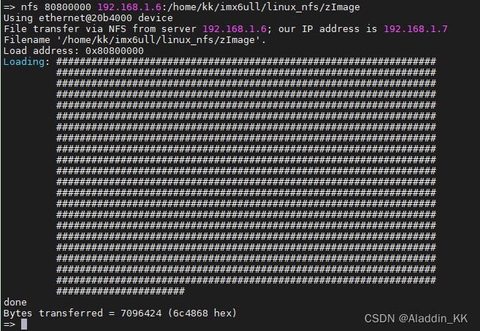
uboot常用命令使用
6. 网络操作命令
将出的linux内核文件 zImage 下载到开发板 DRAM 的 0X80800000 地址处，命令如下：
Notes:
loadAddress 是要保存的 DRAM 地址， [[hostIPaddr:]bootfilename]是要下载的文件地址。
比如我们将在下一节编译出的linux内核文件 zImage 下载到开发板 DRAM 的 0X80800000 地址处，命令如下：

Slide 41
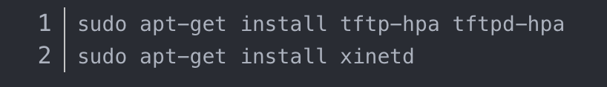
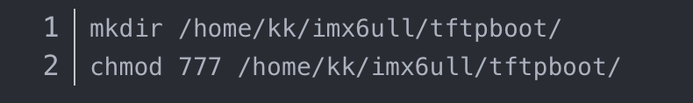
uboot常用命令使用
6. 网络操作命令
tftp命令
tftp 命令的作用和 nfs 命令一样，都是用于通过网络下载东西到 DRAM 中，只是 tftp 命令使用的 TFTP 协议， Ubuntu 主机作为 TFTP 服务器。
Ubuntu 上搭建 TFTP 服务器，需要安装 tftp-hpa 和 tftpd-hpa，命令如下：
和 NFS 一样， TFTP 也需要一个文件夹来存放文件，在用户目录下新建一个目录
Notes:
dhcp命令
dhcp 用于从路由器获取 IP 地址，前提得开发板连接到路由器上的，如果开发板是和电脑直连的，那么 dhcp 命令就会失效。直接输入 dhcp 命令即可通过路由器获取到 IP 地址:
ping 命令
开发板的网络能否使用，是否可以和服务器(Ubuntu 主机)进行通信，通过 ping 命令就可以验证，直接 ping 服务器的 IP 地址即可，
可以看出， 192.168.1.6 这个主机存在，说明 ping 成功， uboot 的网络工作正
常。注意！只能在 uboot 中 ping 其他的机器，其他机器不能 ping uboot，因为 uboot 没有对 ping命令做处理，如果用其他的机器 ping uboot 的话会失败！
nfs 命令
nfs(Network File System)网络文件系统，通过 nfs 可以在计算机之间通过网络来分享资源，比如我们将 linux 镜像和设备树文件放到 Ubuntu 中，然后在 uboot 中使用 nfs 命令将 Ubuntu 中的 linux 镜像和设备树下载到开发板的 DRAM 中。
在使用之前需要开启 Ubuntu 主机的 NFS 服务，并且要新建一个 NFS 使用的目录，以后所有要通过NFS 访问的文件都需要放到这个 NFS 目录中。
Ubuntu 使用如下命令安装 NFS 服务：
tftp命令
tftp 命令的作用和 nfs 命令一样，都是用于通过网络下载东西到 DRAM 中，只是 tftp 命令使用的 TFTP 协议， Ubuntu 主机作为 TFTP 服务器。
Ubuntu 上搭建 TFTP 服务器，需要安装 tftp-hpa 和 tftpd-hpa，命令如下：

Slide 42
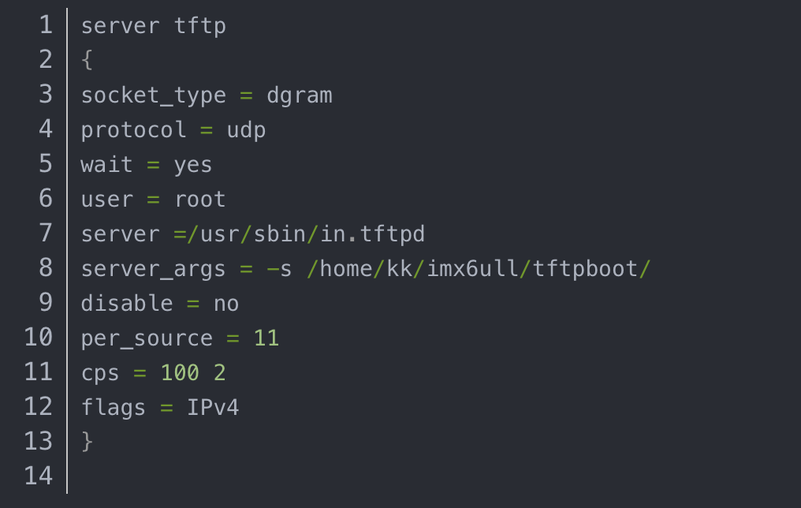
uboot常用命令使用
6. 网络操作命令
tftp命令
最后配置 tftp，安装完成以后新建文件/etc/xinetd.d/tftp， 如果没有/etc/xinetd.d 目录的话自行创建， 然后在里面输入如下内容：
Notes:
dhcp命令
dhcp 用于从路由器获取 IP 地址，前提得开发板连接到路由器上的，如果开发板是和电脑直连的，那么 dhcp 命令就会失效。直接输入 dhcp 命令即可通过路由器获取到 IP 地址:
ping 命令
开发板的网络能否使用，是否可以和服务器(Ubuntu 主机)进行通信，通过 ping 命令就可以验证，直接 ping 服务器的 IP 地址即可，
可以看出， 192.168.1.6 这个主机存在，说明 ping 成功， uboot 的网络工作正
常。注意！只能在 uboot 中 ping 其他的机器，其他机器不能 ping uboot，因为 uboot 没有对 ping命令做处理，如果用其他的机器 ping uboot 的话会失败！
nfs 命令
nfs(Network File System)网络文件系统，通过 nfs 可以在计算机之间通过网络来分享资源，比如我们将 linux 镜像和设备树文件放到 Ubuntu 中，然后在 uboot 中使用 nfs 命令将 Ubuntu 中的 linux 镜像和设备树下载到开发板的 DRAM 中。
在使用之前需要开启 Ubuntu 主机的 NFS 服务，并且要新建一个 NFS 使用的目录，以后所有要通过NFS 访问的文件都需要放到这个 NFS 目录中。
Ubuntu 使用如下命令安装 NFS 服务：
tftp命令
tftp 命令的作用和 nfs 命令一样，都是用于通过网络下载东西到 DRAM 中，只是 tftp 命令使用的 TFTP 协议， Ubuntu 主机作为 TFTP 服务器。
Ubuntu 上搭建 TFTP 服务器，需要安装 tftp-hpa 和 tftpd-hpa，命令如下：

Slide 43
uboot常用命令使用
6. 网络操作命令
tftp命令
最后配置 tftp，安装完成以后新建文件/etc/xinetd.d/tftp， 如果没有/etc/xinetd.d 目录的话自行创建， 然后在里面输入如下内容：
Notes:
dhcp命令
dhcp 用于从路由器获取 IP 地址，前提得开发板连接到路由器上的，如果开发板是和电脑直连的，那么 dhcp 命令就会失效。直接输入 dhcp 命令即可通过路由器获取到 IP 地址:
ping 命令
开发板的网络能否使用，是否可以和服务器(Ubuntu 主机)进行通信，通过 ping 命令就可以验证，直接 ping 服务器的 IP 地址即可，
可以看出， 192.168.1.6 这个主机存在，说明 ping 成功， uboot 的网络工作正
常。注意！只能在 uboot 中 ping 其他的机器，其他机器不能 ping uboot，因为 uboot 没有对 ping命令做处理，如果用其他的机器 ping uboot 的话会失败！
nfs 命令
nfs(Network File System)网络文件系统，通过 nfs 可以在计算机之间通过网络来分享资源，比如我们将 linux 镜像和设备树文件放到 Ubuntu 中，然后在 uboot 中使用 nfs 命令将 Ubuntu 中的 linux 镜像和设备树下载到开发板的 DRAM 中。
在使用之前需要开启 Ubuntu 主机的 NFS 服务，并且要新建一个 NFS 使用的目录，以后所有要通过NFS 访问的文件都需要放到这个 NFS 目录中。
Ubuntu 使用如下命令安装 NFS 服务：
tftp命令
tftp 命令的作用和 nfs 命令一样，都是用于通过网络下载东西到 DRAM 中，只是 tftp 命令使用的 TFTP 协议， Ubuntu 主机作为 TFTP 服务器。
Ubuntu 上搭建 TFTP 服务器，需要安装 tftp-hpa 和 tftpd-hpa，命令如下：

Slide 44
uboot常用命令使用
7. BOOT 操作命令
boot(引导)命令来启动 Linux： bootz、 bootm 和 boot
bootz 命令用于启动 zImage 镜像文件
命令 bootz 有三个参数， addr 是 Linux 镜像文件在 DRAM 中的位置， initrd 是 initrd 文件在DRAM 中的地址，如果不使用 initrd 的话使用‘-’代替即可， fdt 就是设备树文件在DRAM 中的地址。

Slide 45

uboot常用命令使用
7. BOOT 操作命令
boot(引导)命令来启动 Linux： bootz、 bootm 和 boot
bootm 和 bootz 功能类似，但是 bootm 用于启动 uImage 镜像文件
用设备树启动 Linux 内核：
addr 是 uImage 镜像在 DRAM 中的首地址
使用设备树，那么 bootm 命令和 bootz 一样
其中 addr 是 uImage 在 DRAM 中的首地址， initrd 是 initrd 的地址， fdt 是设备树(.dtb)文件在 DRAM 中的首地址，如果 initrd 为空的话，同样是用“-”来替代

Slide 46
uboot常用命令使用
7. BOOT 操作命令
boot(引导)命令来启动 Linux： bootz、 bootm 和 boot
boot 命令，读取环境变量 bootcmd 来启动 Linux 系统
bootcmd 是一个很重要的环境变量，其名字分为“boot”和“cmd”，也就是“引导”和“命令”，说明这个环境变量保存着引导命令，其实就是启动的命令集合，具体的引导命令内容是可以修改的。
bootargs 环境变量用来存储根文件系统的路径

Slide 47
uboot常用命令使用
7. 其他常用命令
其他一些常用的命令，比如 reset、 go、 run 和 mtest 等
reset 命令顾名思义就是复位的，输入“reset”即可复位重启。
go 命令用于跳到指定的地址处执行应用，命令格式如下：
go addr [arg …]
run 命令用于运行环境变量中定义的命令，比如可以通过“run bootcmd”来运行 bootcmd 中的启动命令，但是 run 命令最大的作用在于运行我们自定义的环境变量。

Slide 48
Recent Advances in U-Boot
By Simon Glass, Google Inc.
There has been a lot of development in U-Boot in the last 2-3 years, much of it under the hood. This talk aims to bring you up to date, focussing on several major new features but also touching on many smaller ones that together advance the state of the art in firmware development. This talk covers major areas like Kconfig migration, standard boot, UEFI support, binman, documentation and testing. Minor topics covered include VBE, IPv6, cyclic, RISC-V, x86, tracing, events, live tree, device tree schema, CI, text environment, pinctrl and GUI. The talk ends with a demo.
Video！

Slide 49
Linux 内核的编译与烧录
1. 获取Linux kernel
有三个方法获取 Kernel 源码
Kernel 官方内核源码
NXP 官方的 kernel 源码
NXP 的 kernel 是根据 kernel 官方某一版本进行芯片适配的
经过开发板厂商修改适配好板子的 kernel 源码
一般只需要使用芯片厂商适配好的 kernel 进行开发即可

Slide 50
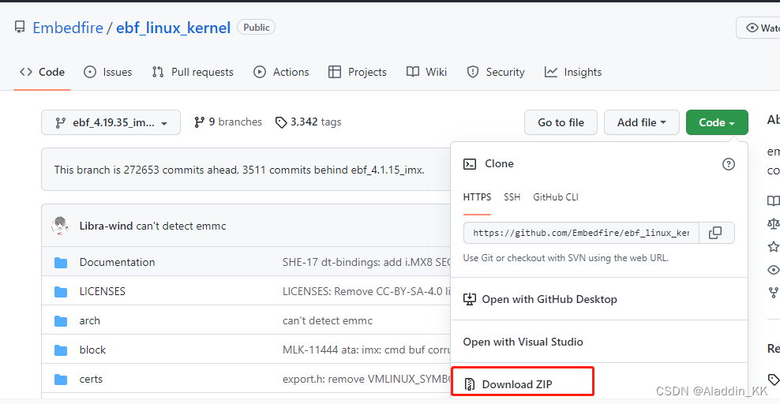
Linux 内核的编译与烧录
1. 获取Linux kernel
使用厂商提供的适配好板子的 kernel 源码：

Slide 51
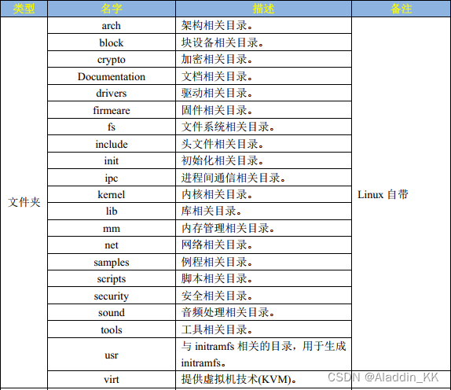
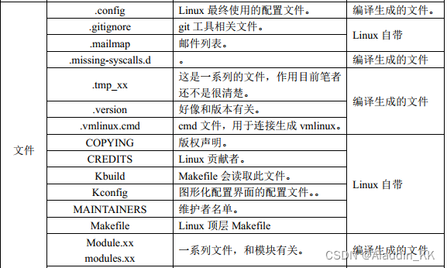
Linux 内核的编译与烧录
2. Linux 内核目录分析

Slide 52
Linux 内核的编译与烧录
2. Linux 内核目录分析
arch 目录
和架构有关的目录，比如 arm、 arm64、 avr32、 x86 等等，每种架构对应一个目录
子目录比如 boot、common、configs 等等，用于控制系统引导、系统调用、动态调频、主频设置等。
arch/arm/configs 目录是不同平台的默认配置文件： xxx_defconfig
arch/arm/boot/dts 目录里面是对应开发平台的设备树文件
arch/arm/boot 目录下会保存编译出来的 Image 和 zImage 镜像文件
arch/arm/mach-xxx 目录分别为相应平台的驱动和初始化文件，比如 mach-imx 目录里面就是 I.MX 系列 CPU 的驱动和初始化文件。
drivers 目录
设备驱动程序，里面列出了 linux 内核支持的所有硬件设备的驱动源代码，每个不同的驱动占用一个子目录，如 char、 block、 net、 mtd、 i2c 等

Slide 53
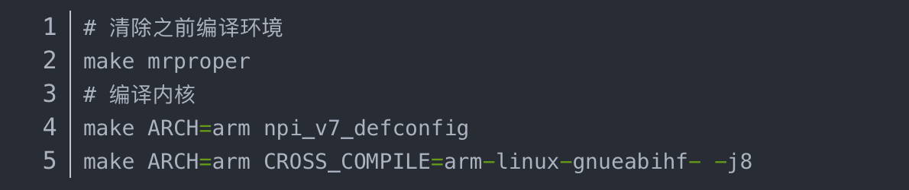
Linux 内核的编译与烧录
3. 编译内核
编译得到的 zImage 内核在 arch/arm/boot 目录下，设备树在 arch/arm/boot/dts 目录下，设备树分为emmc 版本 imx6ull-mmc-npi.dtb 以及 nand 版本 imx6ull-nand-npi.dtb 。
vmlinux、 Image， zImage、 uImage 的区别：
① vmlinux 是 ELF 格式的文件，vmlinux 是编译出来的最原始的内核文件，是未压缩的。
② Image 是 Linux 内核镜像文件，但是 Image 仅包含可执行的二进制数据。 Image 就是使用 objcopy 取消掉 vmlinux 中的一些其他信息，比如符号表什么的，也是未压缩的。
③ zImage 是经过 gzip 压缩后的 Image。
④ uImage 是老版本 uboot 专用的镜像文件， uImag 是在 zImage 前面加了一个长度为 64字节的“头”，这个头信息描述了该镜像文件的类型、加载位置、生成时间、大小等信息
Notes:
。但是新的 uboot 已经支持了 zImage 启动！所以已经很少用到 uImage 了

Slide 54
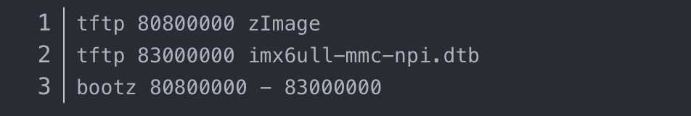
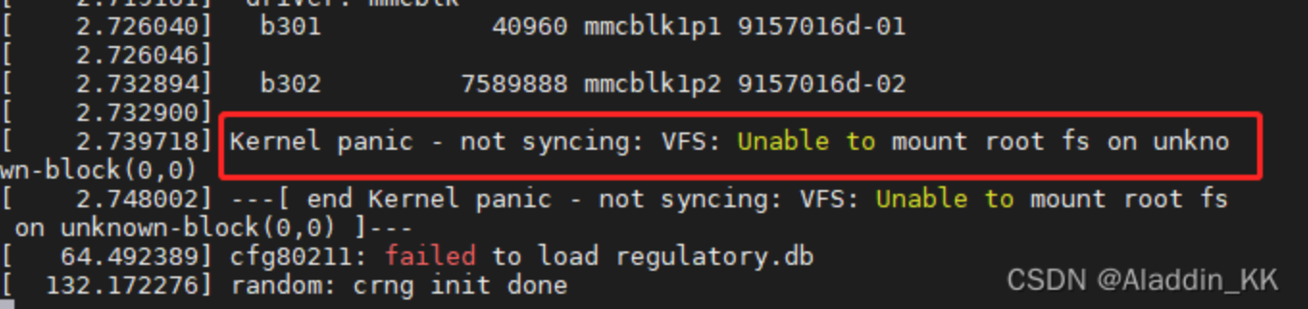
Linux 内核的编译与烧录
4. 下载到开发板
将内核镜像和设备树文件拷贝到tftp根目录中，然后使用tftp加载并启动
在构建出对应的根文件系统之前 Linux 内核是没有根文件系统可用的，所以提示内核崩溃
Notes:
Linux 内核启动以后是需要根文件系统的，根文件系统存在哪里是由 uboot 的 bootargs 环境变量指定 ， bootargs会传递给Linu 内核作为命令行参数 。
在构建出对应的根文件系统之前 Linux 内核是没有根文件系统可用的，所以提示内核崩溃，因为 VFS(虚拟文件系统)不能挂载根文件系统，因为根文件系统目录不存在。

Slide 55
根文件系统的介绍
根文件系统是内核启动时所 mount(挂载)的第一个文件系统
内核代码映像文件保存在根文件系统中
系统引导启动程序会在根文件系统挂载之后从中把一些基本的初始化脚本和服务等加载到内存中去运行
根文件系统里有些什么内容（以 Ubuntu为例）？
Notes:
，根文件系统的目录名字为‘/’，所以输入如下命令就可以进入根目录中：

Slide 56
根文件系统的介绍
/bin 目录
此目录下存放着系统需要的可执行文件，一般都是一些命令，比如 ls、 mv 等命令。
/dev 目录
dev 是 device 的缩写，所以此目录下的文件都是和设备有关的，此目录下的文件都是设备文件。
/etc 目录
此目录下存放着各种配置文件。
/lib 目录
lib 是 library 的简称，也就是库的意思，因此此目录下存放着 Linux 所必须的库文件。这些库文件是共享库，命令和用户编写的应用程序要使用这些库文件。
/mnt 目录
临时挂载目录，一般是空目录，可以在此目录下创建空的子目录，比如/mnt/sd、 /mnt/usb，这样就可以将 SD 卡或者 U 盘挂载到/mnt/sd 或者/mnt/usb 目录中。
Notes:
，根文件系统的目录名字为‘/’，所以输入如下命令就可以进入根目录中：

Slide 57
根文件系统的介绍
/proc 目录
此目录一般是空的，当 Linux 系统启动以后会将此目录作为 proc 文件系统的挂载点， proc是个虚拟文件系统，没有实际的存储设备。 proc 里面的文件都是临时存在的，一般用来存储系统运行信息文件。
/usr 目录
usr 不是 user 的缩写，而是 Unix Software Resource 的缩写，也就是 Unix 操作系统软件资源目录。
/var 目录
此目录存放一些可以改变的数据
/sbin 目录
此目录页用户存放一些可执行文件，但是此目录下的文件或者说命令只有管理员才能使用，主要用户系统管理。
/sys 目录
系统启动以后此目录作为 sysfs 文件系统的挂载点， sysfs 是一个类似于 proc 文件系统的特殊文件系统， sysfs 也是基于 ram 的文件系统，它没有实际的存储设备。
/opt
可选的文件、软件存放区，由用户选择将哪些文件或软件放到此目录中。
Notes:
，根文件系统的目录名字为‘/’，所以输入如下命令就可以进入根目录中：

Slide 58
根文件系统
常见的根文件系统制作工具有 buildroot、Ubuntu、Debian、yocto、busybox
Notes:
Linux是一种开源电脑操作系统内核。它是一个用C语言写成，符合POSIX标准的类Unix操作系统。 Linux内核是一个用来和硬件打交道并为用户程序提供一个有限服务集的低级支撑软件。一个计算机系统是一个硬件和软件的共生体，它们互相依赖，不可分割。计算机的硬件，含有外围设备、处理器、内存、硬盘和其他的电子设备组成计算机的发动机。但是没有软件来操作和控制它，自身是不能工作的。完成这个控制工作的软件就称为操作系统，在Linux的术语中被称为“内核”，也可以称为“核心”。Linux内核的主要模块（或组件）分以下几个部分：进程管理子系统、内存管理子系统、文件子系统、网络子系统、设备子系统等。

Slide 59
BusyBox 构建根文件系统
BusyBox 简介
一个集成了三百多个最常用 Linux 命令和工具的软件。
包含了一些简单的工具，例如 ls、 cat 和 echo 等
还包含了一些更大、更复杂的工具，例 grep、 find、 mount 以及 telnet。
有些人将 BusyBox 称为 Linux 工具里的瑞士军刀。简单的说 BusyBox 就好像是个大工具箱，它集成压缩了 Linux 的许多工具和命令，也包含了 Linux 系统的自带的 shell。
Notes:
，根文件系统的目录名字为‘/’，所以输入如下命令就可以进入根目录中：

Slide 60
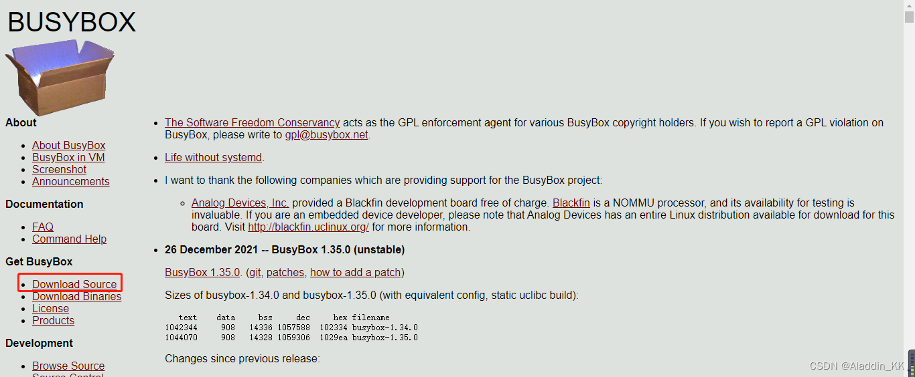
BusyBox 构建根文件系统
BusyBox
BusyBox 可在官网下载： https://busybox.net
Notes:
，根文件系统的目录名字为‘/’，所以输入如下命令就可以进入根目录中：

Slide 61
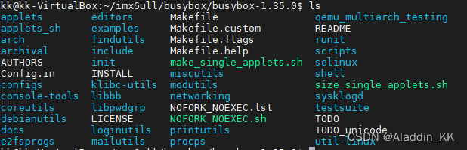
BusyBox 构建根文件系统
编译 BusyBox 构建根文件系统
将 busybox-1.29.0.tar.bz2 发送到 Ubuntu 中，使用如下命令将其解压
解压后目录如下：
Notes:
，根文件系统的目录名字为‘/’，所以输入如下命令就可以进入根目录中：

Slide 62

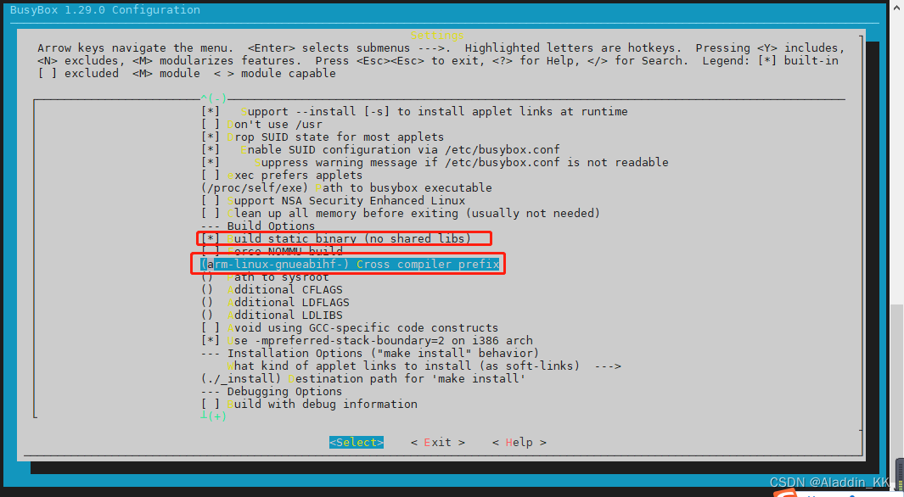

BusyBox 构建根文件系统
编译 BusyBox 构建根文件系统
配置BusyBox：
选择使用arm-linux-gnueabihf-编译工程
选中静态编译，便于调用的文件不会因为库文件的更改和报错
编译 busybox：
Notes:
，根文件系统的目录名字为‘/’，所以输入如下命令就可以进入根目录中：

Slide 63
BusyBox 构建根文件系统
安装busybox：
一般在 Linux 驱动开发的时候通过 nfs 挂载根文件系统会更加方便
在nfs 服务器目录中新建一个安装目录 rootfs 用于安装busybox
使用 CONFIG_PREFIX 环境变量指定该目录进行安装：
安装完成以后，busybox的所有工具和文件就会被安装到目录rootfs中：
Notes:
，根文件系统的目录名字为‘/’，所以输入如下命令就可以进入根目录中：

Slide 64
BusyBox 构建根文件系统
rootfs 目录下：
目录： bin、 sbin 和 usr
文件： linuxrc（用户空间的init程序）
Linux内核init进程会查找用户空间的init程序，找到后运行这个用户空间的init程序，从而切换到用户态
bootargs 设置 init=/linuxrc，将 linuxrc 作为用户空间的 init 程序
busybox 的工作就完成了，但是此时的根文件系统还不能使用，还需要一些其他的文件。
Notes:
，根文件系统的目录名字为‘/’，所以输入如下命令就可以进入根目录中：

Slide 65
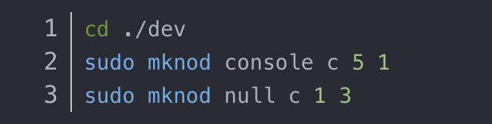
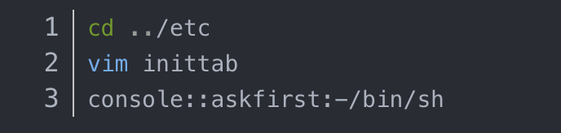
BusyBox 构建根文件系统
在rootfs目录下新建以下目录：
新建以下文件：
在inittab中添加以下内容：
Notes:
，根文件系统的目录名字为‘/’，所以输入如下命令就可以进入根目录中：

Slide 66
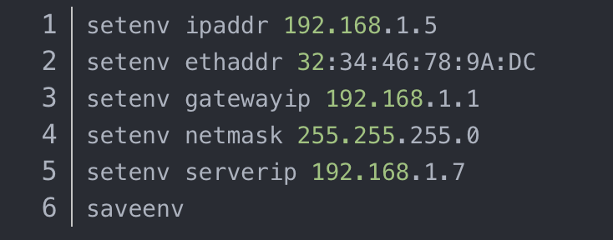
BusyBox 构建根文件系统
保存后，在uboot中根据开发板的IP，设置网络：
设置bootargs ，从nfs启动根文件系统：
Notes:
setenv args_mmc_old 'setenv bootargs console=ttymxc0,115200 root=/dev/nfs nfsroot=192.168.1.7:/home/kk/imx6ull/nfs/rootfs,v3 rw ip=192.168.1.5:192.168.1.7:192.168.1.1:255.255.255.0::eth0:off'
saveenv

Slide 67
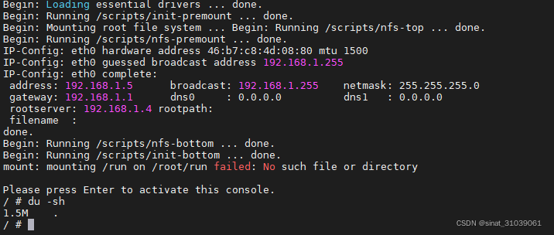
BusyBox 构建根文件系统
重启开发板，进入编译好的 busybox 根文件系统
查看根文件系统整体大小 du -sh：

Slide 68
BusyBox 构建根文件系统
文件系统仅占 1.5M
虽然占用空间是小了，但是功能也非常少
若要编译其他程序的话需要手工下载、编译
如果需要某些依赖库，还需要手工下载、编译这些依赖库
如果想做一个极简的文件系统，可以使用Busybox手工制作

